Slide 1


Коли вивчаємо
творчість Мацуо Басьо…
Вікторина
для розумників
Що я знаю про Японію?
Підготувала
учитель зарубіжної літератури
Тульчинської ЗОШ І-ІІІ ступенів-ліцею з ПВФП Вінницької обласної Ради
Погребняк Наталія Володимирівна

Slide 2

Прапор Японії

Slide 3
Прапор Японії
(яп. 日本の国旗
«сонячний прапор»,
на Батьківщині також називають «хіномару»
(日の丸), にっぽんのこっき,
ніппон но коккі) —
національний прапор
Японії
у вигляді червоного сонячного диску на білому тлі

Slide 4
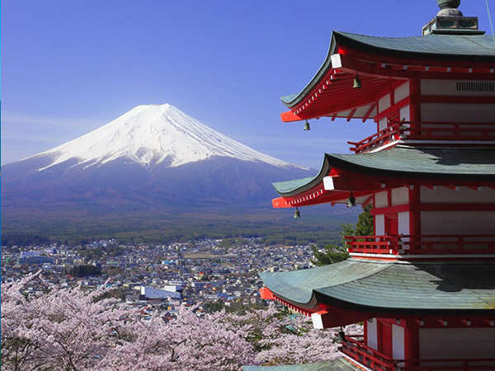
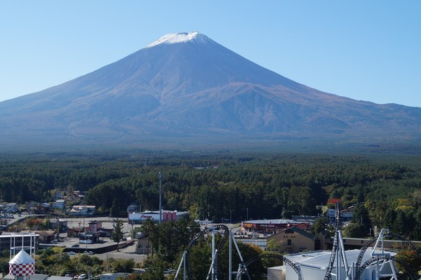

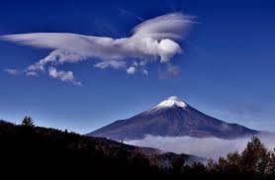
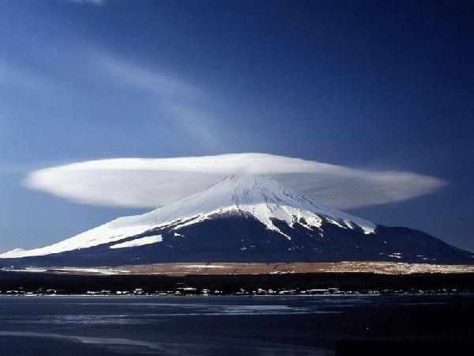
Фудзіяма

Slide 5
Фудзіяма -
(яп. 富士山, ふじさん, [ɸɯdʑisaɴ], «гора Фудзі») —
діючий стратовулкан в Японії.
Гора Фудзіяма - це яскравий символ Японії. Для японців Фудзі - священна гора,
до неї здійснюють паломництво
численні буддисти і синтоїсти
зі всієї країни

Slide 6

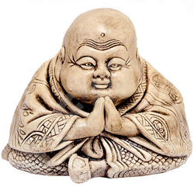
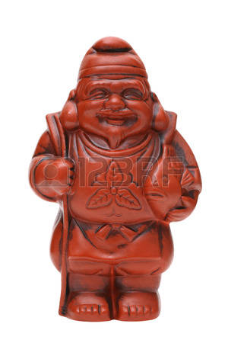
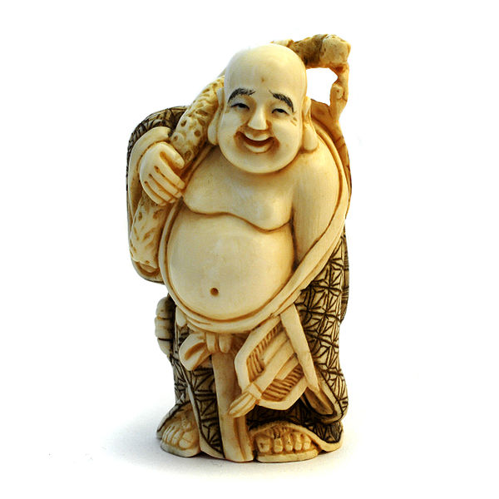
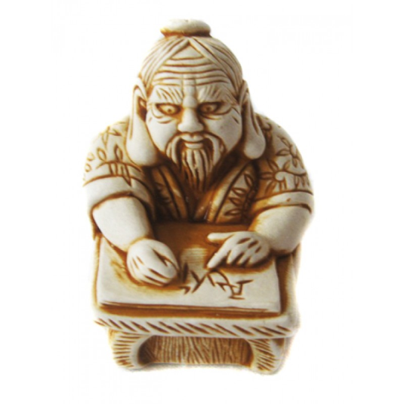
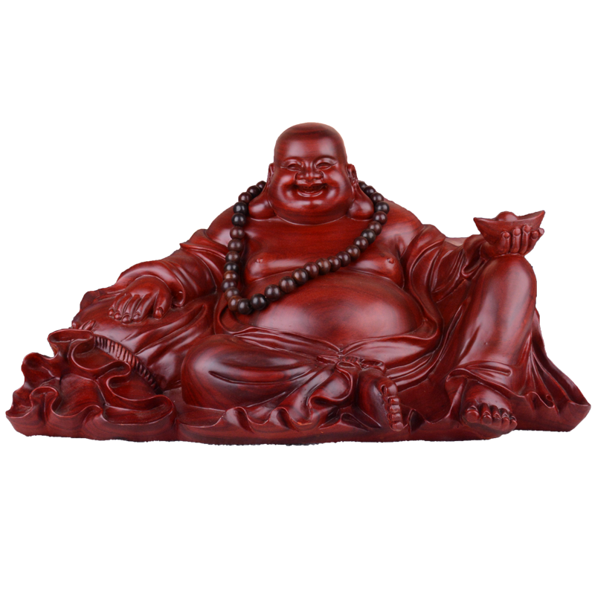
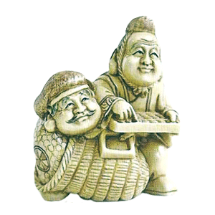
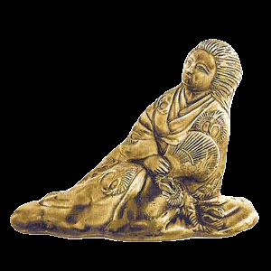
Нецке

Slide 7

Нецке -
маленька символічна
різьблена постать.
Зроблена вона в основному
зі слонової кістки або дерева.
У давнину японці використовували
нецке для прикріплення ключів, гаманця до пояса кімоно,
а також нецке служили ще і в якості прикраси одягу.

Slide 8
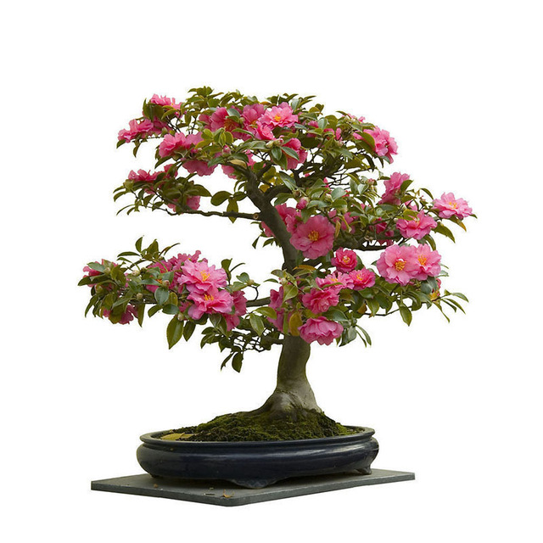
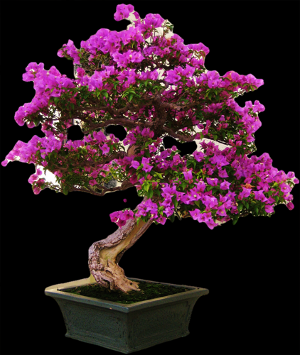
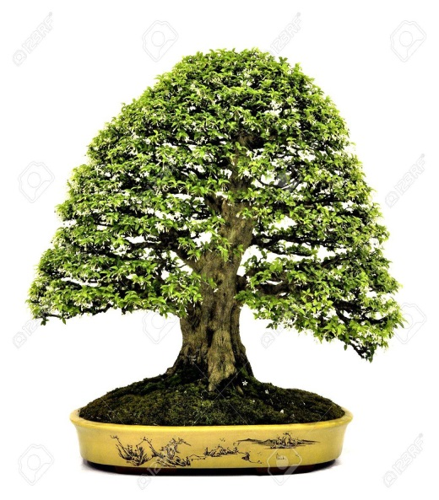
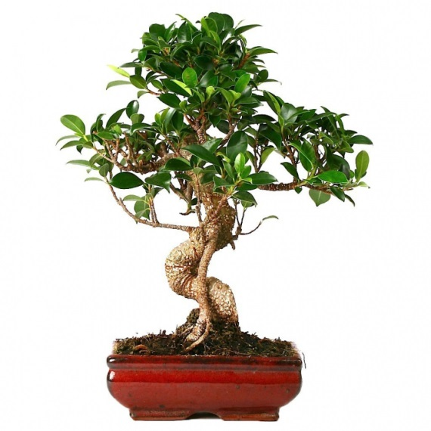
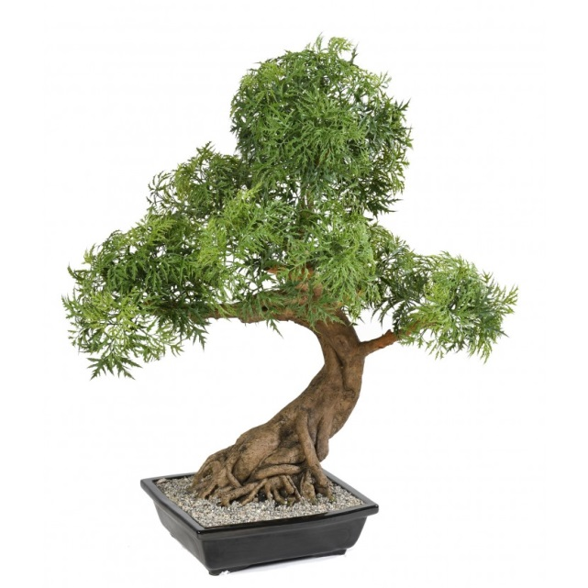
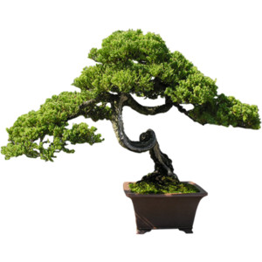
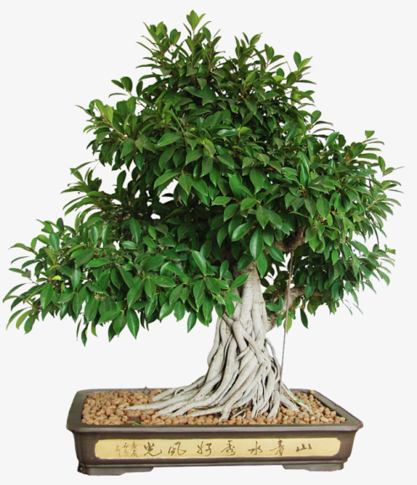
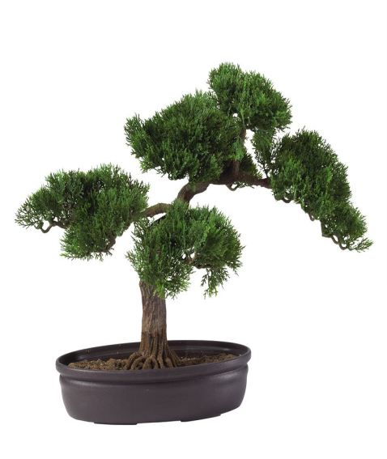
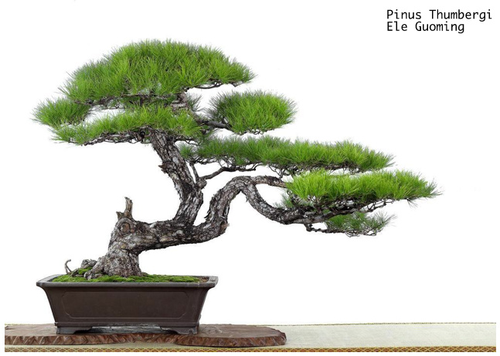
Бонсай

Slide 9


Бонсай -
(яп. 盆栽, "рослина на таці") — мистецтво вирощування карликових дерев у невеликих ємностях.
Не кожне деревце в низькому контейнері — бонсай, японські традиціоналісти обмежують список видами: сосна, ялина, ялівець, клен, азалія, рододендрон.

Slide 10



Сакура

Slide 11
Сакура -
відомий символ Японії та японської культури. Хаару, японською весна - час цвітіння
японської сакури, з якою пов'язане одне
з найкрасивіших свят Країни Висхідного Сонця.
В японській мові словом «сакура» позначають будь-яку вишню взагалі.

Slide 12
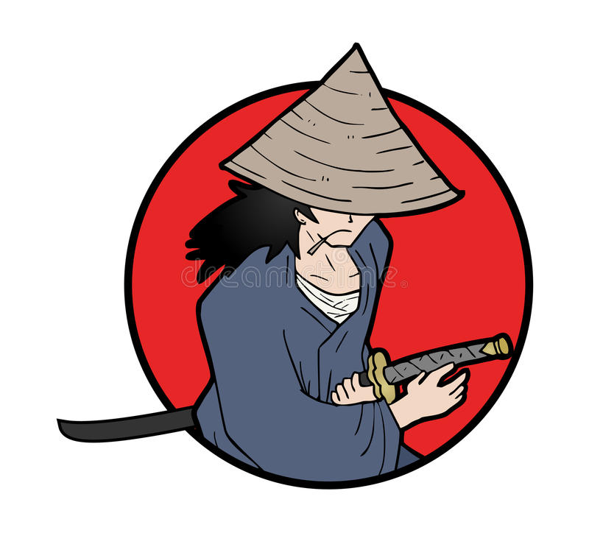

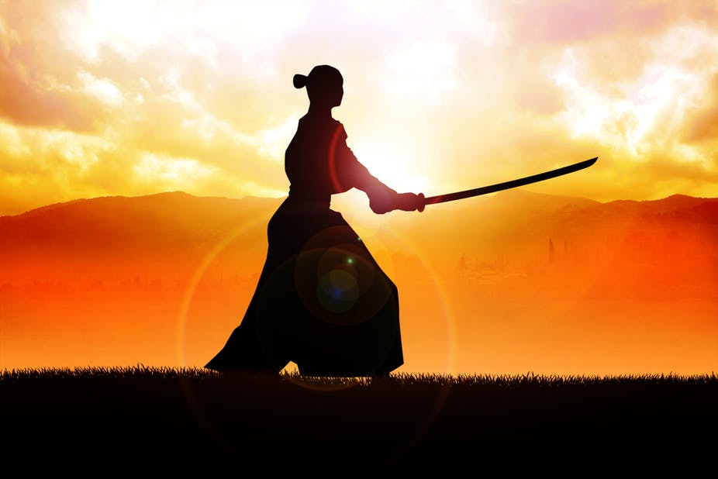
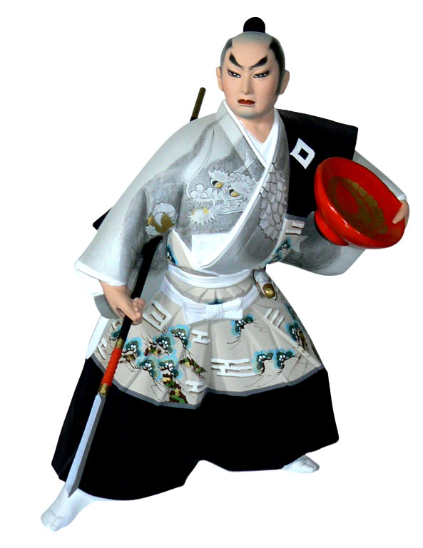
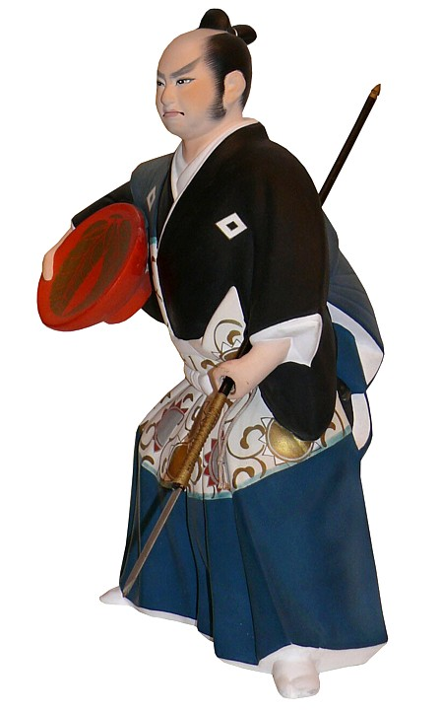
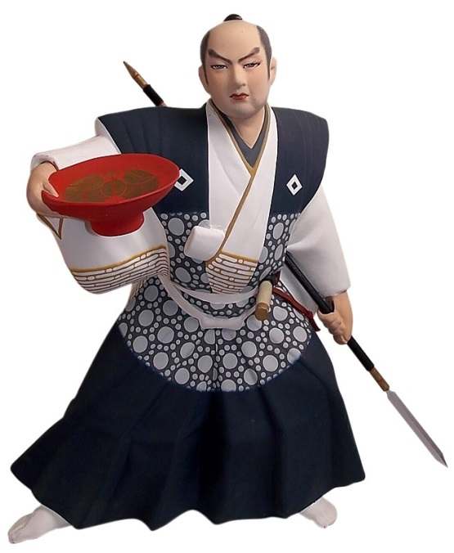
Самурай

Slide 13

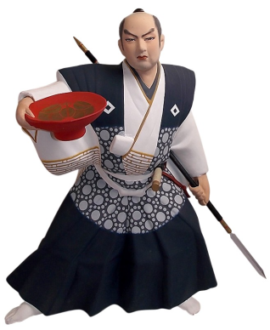




Самурай -
японський воїн
До наших днів дійшли історії про хоробрість
і силу духу самураїв.
Самурай - це не просто воїн, спочатку ними ставали тільки феодали. Спосіб життя і чесноти середньовічних самураїв знайшли широке відображення в мистецтві.
Назва Самурай – воїн - найімовірніше виникла від слова сабураку
або в перекладі «служити» та «охороняти»

Slide 14
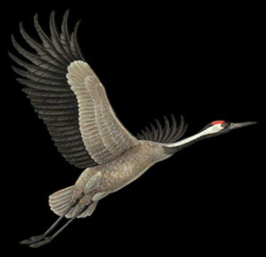


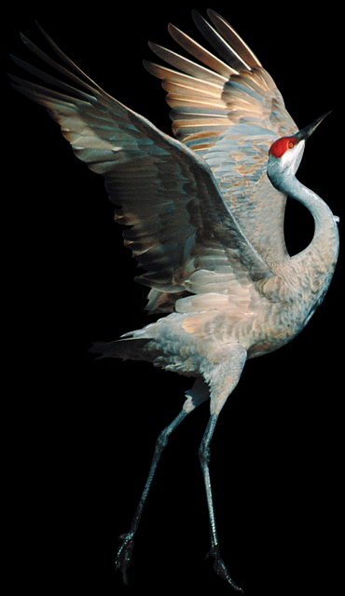
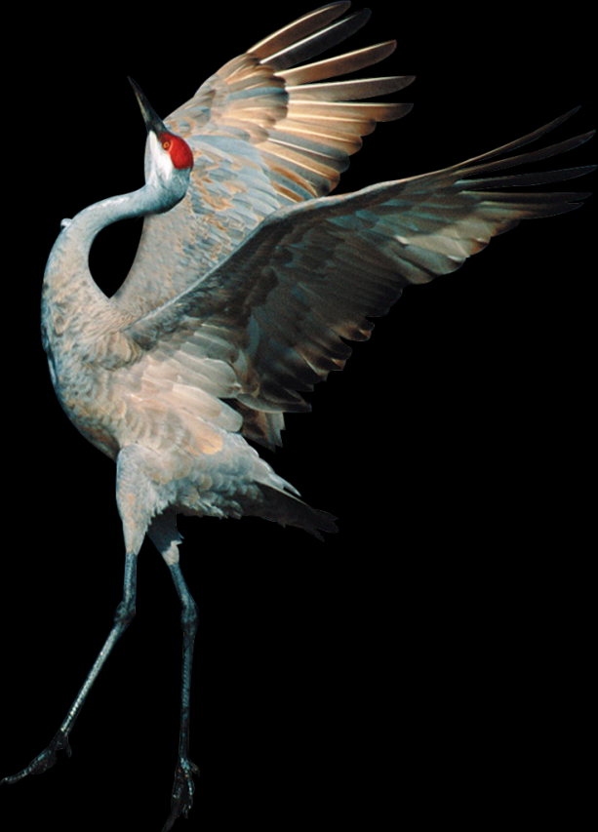
Журавель

Slide 15

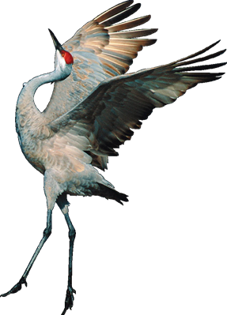

Журавель -
священний птах у Японії,
символ здоров'я,
довголіття та щастя.
На весь світ відома японська прикмета, за якою потрібно зробити тисячу паперових журавликів
для здійснення мрії

Slide 16

Шановні розумники!
Доповніть презентацію
Розкажіть друзям,
які ще цікавинки ви знаєте
про Японію

